Slide 1
Русская детская
литература
На уроках
русского языка
Natálie Elgnerová
481938
Рисунок 1

Slide 2
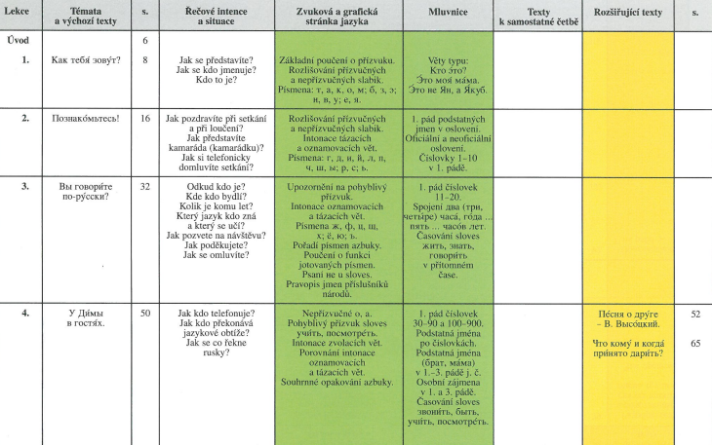
Радуга по-новому

Slide 3
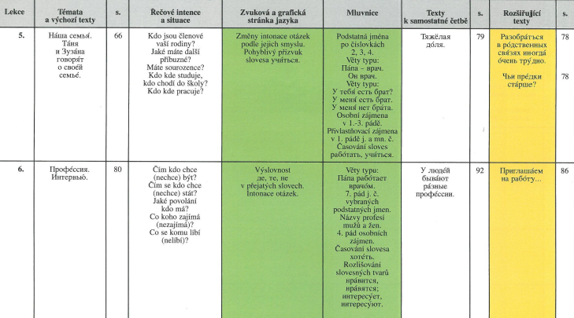
Радуга по-новому

Slide 4
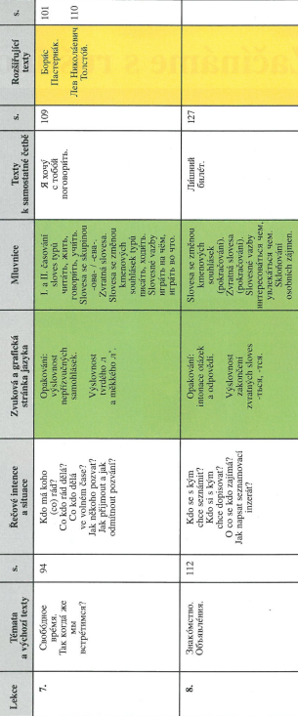
Радуга по-новому

Slide 5
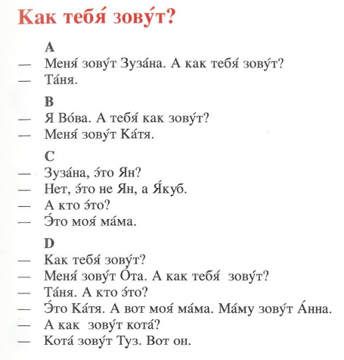
Тема «Как тебя зовут»

Slide 6
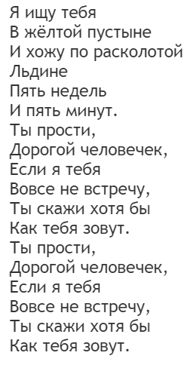
Дополнительный материал
Песня «Как тебя зобут»

Slide 7
Тема «Познакомьтесь!»
Работа с детским стихотворением.
Учитель вызывает учеников, каждый читает по одному стихе.
Учитель нарисует на доске две колонки, одну для знакомых слов и вторую для незнакомых.
Ученики пишут слова
в подходящие колонки.
Вместе с учителем
переводят незнакомые
слова.

Slide 8
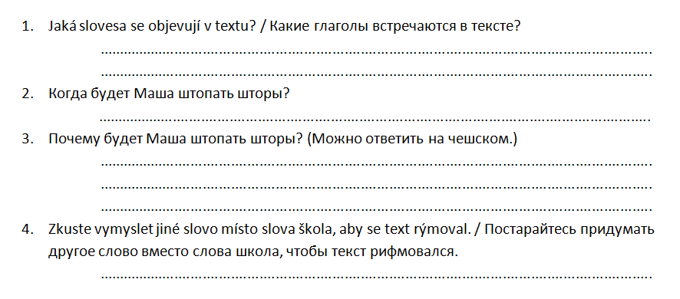
Работа с текстом

Slide 9
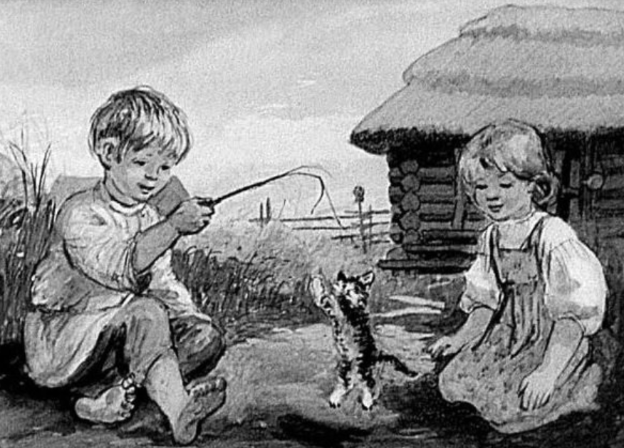
Дополнительный материал
Рассказ Льва Толстого «Котёнок»
Рисунок 2
Рисунок 3

Slide 10
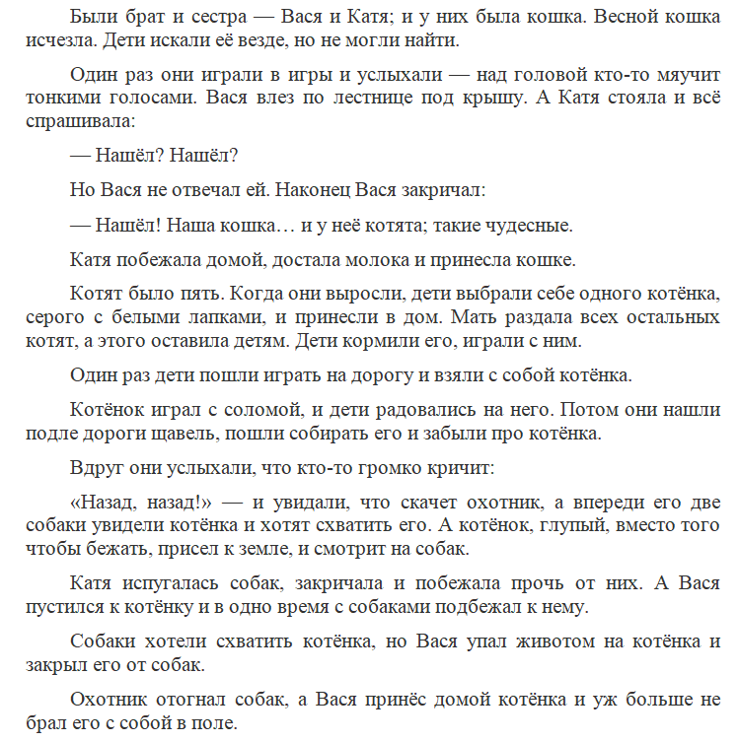
Рисунок

Slide 11
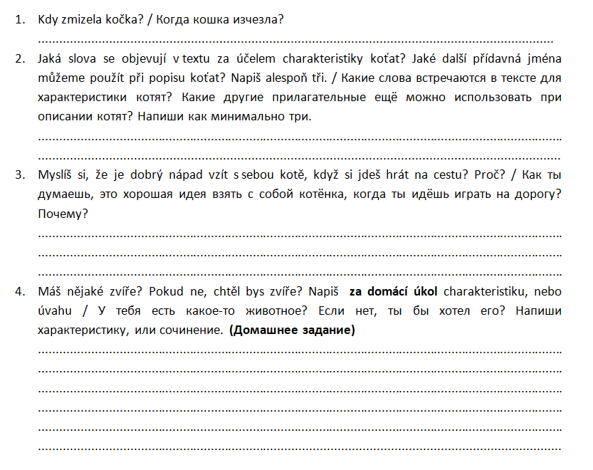
Работа с текстом

Slide 12
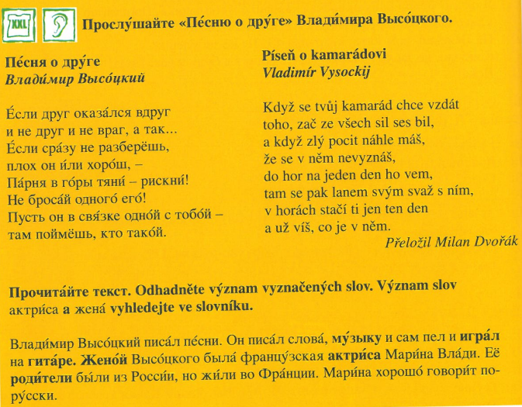
Тема «У Димы в гостях»
По-моему текст настолько сложный для учеников основной школы, что нельзя с ним работать на
морфологическом
уровне.
Достаточно
прослушать
его, прочитать,
запеть.

Slide 13
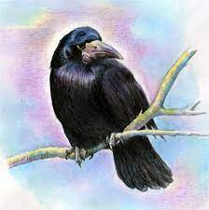
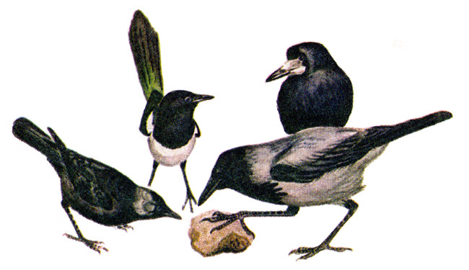
Дополнительный материал
Сказка Георгия Алексеевича Скребицкого «Дружба»
Рисунок 4
Рисунок 5

Slide 14
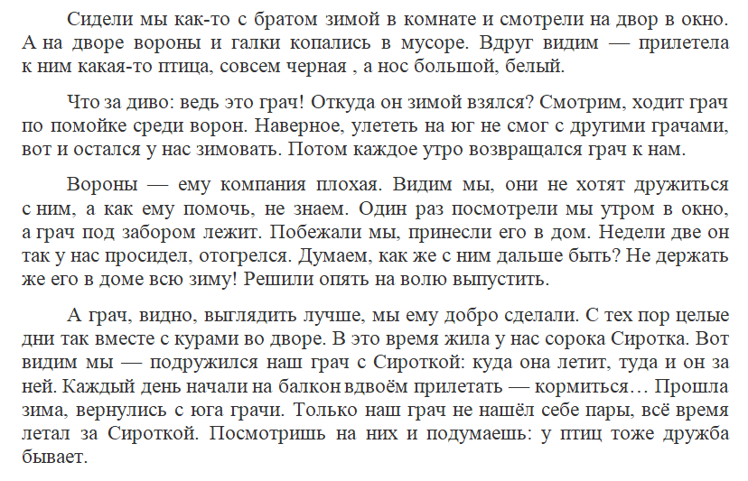

Slide 15
Работа с текстом
Текст является слишком длинным, поэтому надо учитывать, что мы с ним будем работать весь урок, либо два урока.
В нем множество незнакомых слов для учеников основной школы, это лучше составить специальный словарь для определённой сказки:
галка = kavka
грач = havran
помойка = smetiště
забор = plot

Slide 16
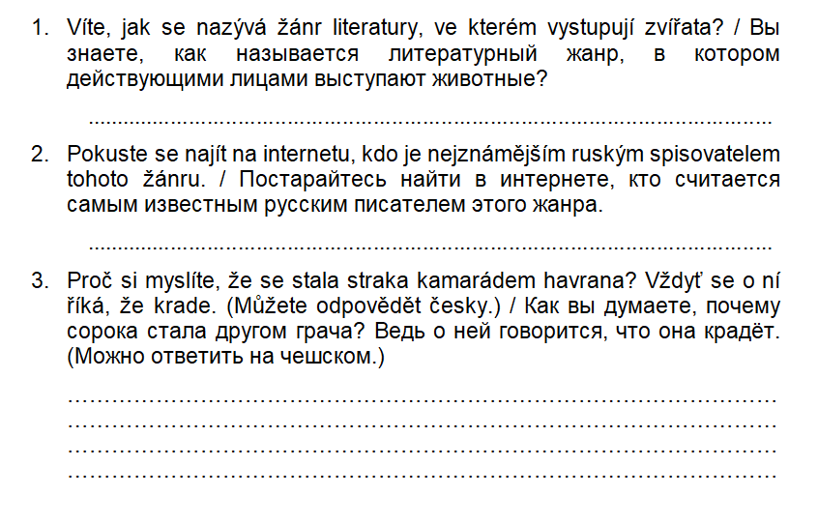
Упражнения

Slide 17
Тема «Вы говорите по-русски?»
Короткие стихотворения, в которых внимание уделяется произношению.

Slide 18
Дополнительный материал

Slide 19
Тема «Наша семья»

Slide 20
Дополнительный материал
https://www.youtube.com/watch?v=iS7i2Vq69Zo

Slide 21
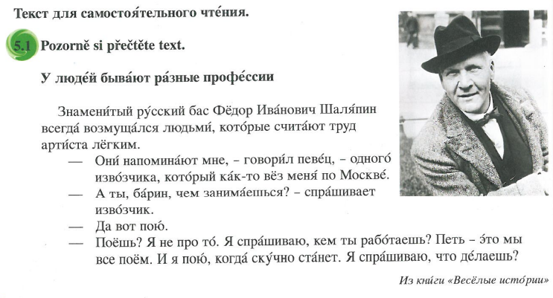
Тема «Профессия»
Работа с отрывком из книги.

Slide 22
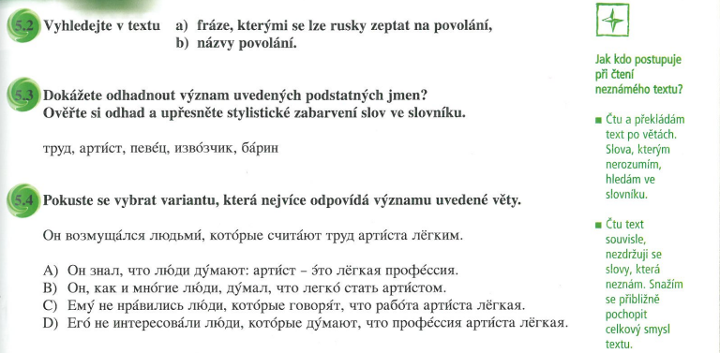
Работа с учебником

Slide 23
Работа с учебником
В учебнике достаточное множество упражнений к тексту.

Slide 24
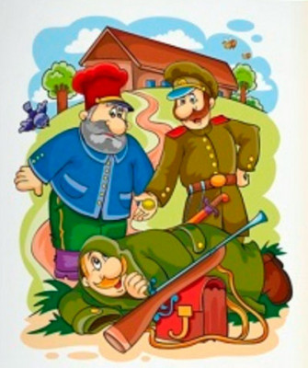
Дополнительный материал
Русская народная сказка «Солдатская шинель»
Словарь незнакомых слов:
барин = milostpán
шинель = plášť
ругать = nadávat
обмануть = oklamat
устать = unavit se
Рисунок 6

Slide 25
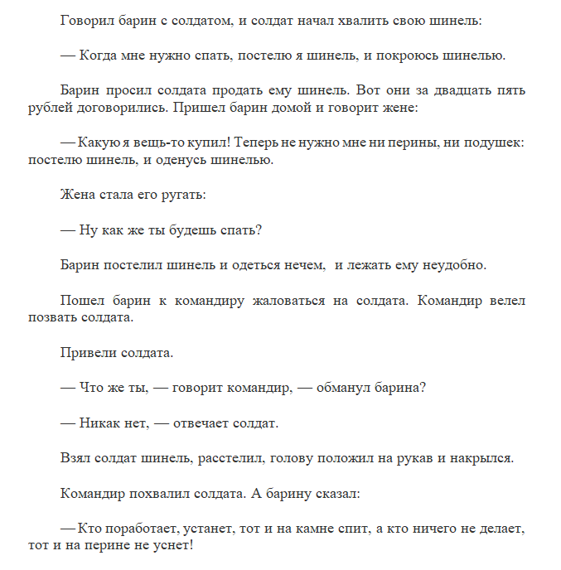

Slide 26
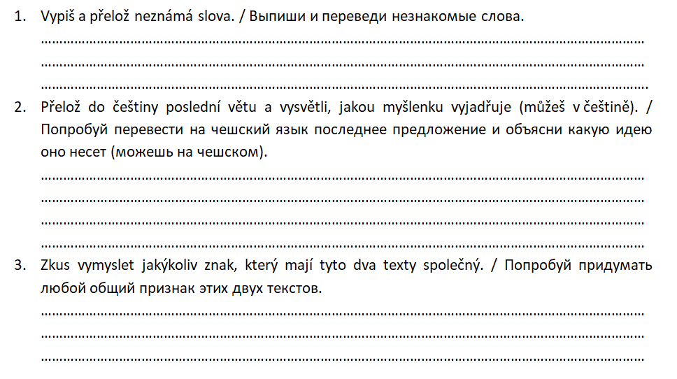
Работа с текстом

Slide 27
Тема «Свободное время»

Slide 28
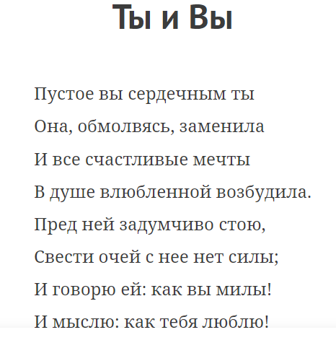
Дополнительный материал
Стихотворение Пушкина «Ты и Вы»

Slide 29
Тема «Знакомство»

Slide 30
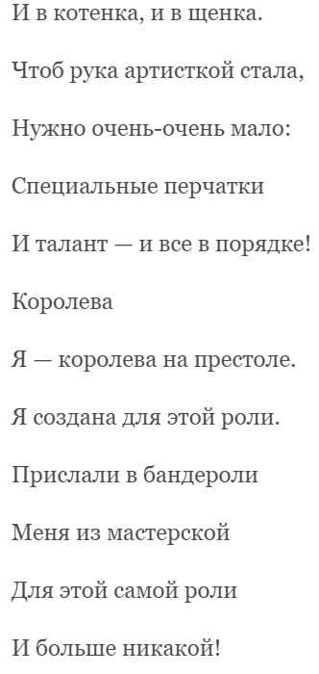
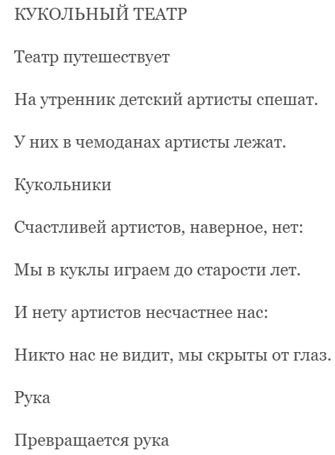
Дополнительный материал
По теме «Театр»

Slide 31
Источники
Jelínek, S., Alexejeva L. F., Hříbková, R., Žofková H. (2007). РАДУГА ПО-ПОВОМУ 1 učebnice ruštiny. Fraus.
Рисунок 1: https://www.knihydobrovsky.cz/ucebnice/raduga-po-novomu-1-ucebnice-79916
Рисунок 2: https://www.labirint.ru/books/382378/
Рисунок 3: https://russkaja-skazka.ru/kotyonok/
Рисунок 4: https://facenewss.ru/bez-rubriki/rasskaz-georgii-skrebickii-dryjba
Рисунок 5: https://kievka-shkola2.ru/literatura/rasskaz-georgij-skrebitskij-druzhba.html
Рисунок 6: https://nl.pinterest.com/pin/297730225370594195/?amp_client_id=CLIENT_ID(_)&mweb_unauth_id={{default.session}}&amp_url=https%3A%2F%2Fnl.pinterest.com%2Famp%2Fpin%2F297730225370594195%2F&from_amp_pin_page=true

